Slide 1
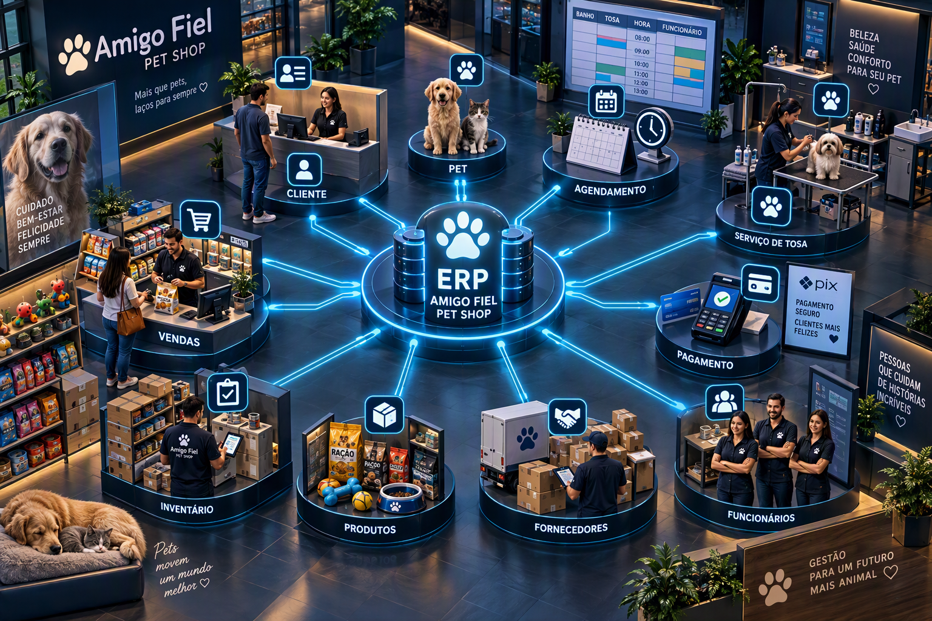
PROJETO INTEGRADOR
Amigo Fiel
Pet Shop
Análise de negócio e modelo conceitual de dados
Uma proposta de ERP para integrar atendimento, vendas, pagamentos e estoque.
Enzo Freitas • Vitor Luiz Soares • Rafael Kilver
Pedro Miguel • Guilherme de Souza • Bruno Hiago
São Paulo • 2026
Notes:
[object Object],[object Object],[object Object],[object Object]

Slide 2
1. Contexto e objetivo
O ponto de partida foi entender a operação antes de definir as entidades.
OBJETIVO
Recepção
cadastros e agenda
Transformar processos dispersos em uma estrutura conceitual de dados coerente, capaz de sustentar uma futura implantação de ERP.
Serviços
execução e observações
Loja
vendas e estoque
A empresa reúne comércio varejista e serviços de higiene e cuidados para animais.
Financeiro
pagamentos e controle
Escopo: clientes, animais, serviços, agenda, atendimento, vendas, pagamentos, estoque, produtos, fornecedores e funcionários.
Gestão
indicadores e decisões
Notes:
[object Object],[object Object],[object Object],[object Object],[object Object]

Slide 3
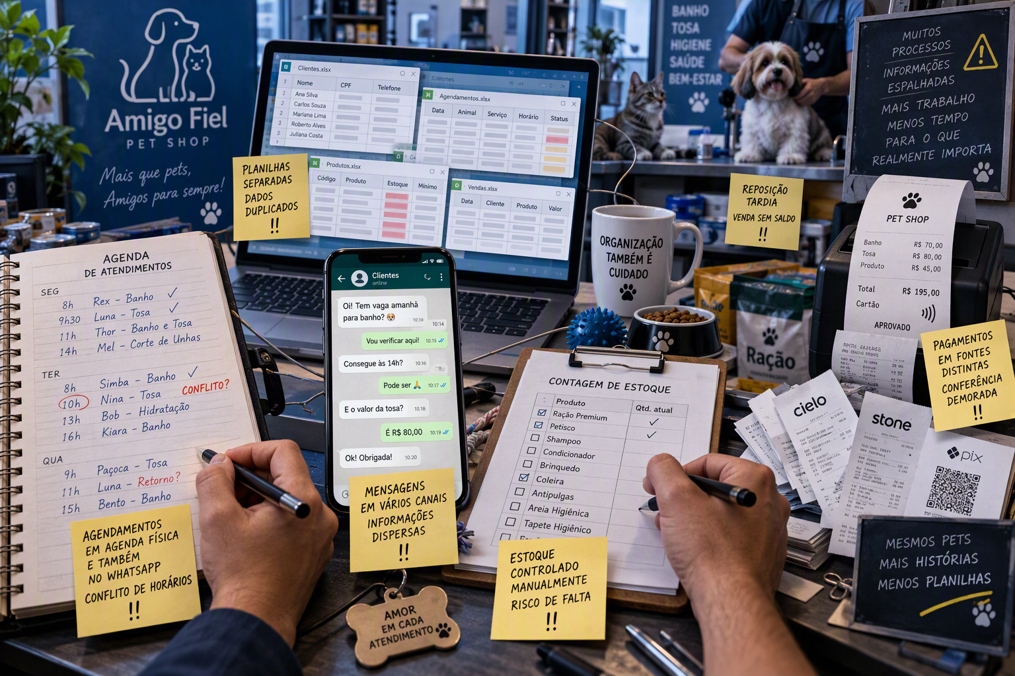
2. O problema central
A informação existe, mas está distribuída em agendas, mensagens, planilhas e controles separados.
Cadastros repetidos
Agenda sem visão única
duplicidade e divergência
conflitos de horário
Histórico disperso
Estoque manual
perda de observações
venda sem saldo
Financeiro separado
Relatórios manuais
baixa rastreabilidade
decisões mais lentas
Retrabalho, risco de erro e dificuldade para acompanhar a operação de ponta a ponta.
Síntese
Notes:
[object Object],[object Object],[object Object],[object Object],[object Object]

Slide 4
3. Processos de negócio mapeados
O modelo nasce dos fluxos reais da operação.
01
02
03
04
Cadastro
Agendamento
Atendimento
Venda
Cliente + animal
Serviço + horário
Execução + observações
Itens + estoque
05
06
07
08
Pagamento
Estoque
Fornecedor
Relatórios
Forma + status
Entrada + saída
Condições comerciais
Indicadores
Integração-chave
O cadastro sustenta atendimento e venda; a venda reduz estoque; atendimento e venda podem gerar pagamentos.
Notes:
[object Object],[object Object],[object Object],[object Object]

Slide 5
4. Requisitos que orientam a solução
Os requisitos traduzem necessidades operacionais em comportamentos esperados do sistema.
Cadastro integrado
Clientes, animais, serviços, produtos e fornecedores
Requisitos não funcionais
Agenda operacional
Disponibilidade, responsável e status
Segurança
acesso por perfil
Privacidade
dados somente quando necessários
Venda e estoque
Itens, total, saldo e bloqueio sem estoque
Rastreabilidade
data, hora e usuário
Desempenho
consultas comuns em até 3 segundos
Financeiro
Pagamentos múltiplos, forma e status
Backup
cópia diária e restauração testada
Histórico e gestão
Consultas e relatórios padronizados
Compatibilidade
navegador e layout responsivo
Notes:
[object Object],[object Object],[object Object],[object Object],[object Object]

Slide 6
5. Regras de negócio: como proteger a operação
As regras transformam decisões do negócio em restrições verificáveis no modelo.
1
Tutor obrigatório
2
Sem sobreposição
3
Atendimento válido
Cada animal pertence a exatamente um cliente.
Funcionário não pode ter dois horários ativos conflitantes.
Somente agendamento confirmado pode iniciar atendimento.
4
Estoque protegido
5
Preço histórico
6
Rastreabilidade
Venda não conclui se a quantidade exceder o saldo.
Item preserva o preço praticado na data da venda.
Cancelamentos registram data, usuário e motivo.
Políticas complementares: desconto acima de 10% exige autorização; ajustes manuais de estoque exigem motivo e usuário.
Notes:
[object Object],[object Object],[object Object],[object Object],[object Object]

Slide 7
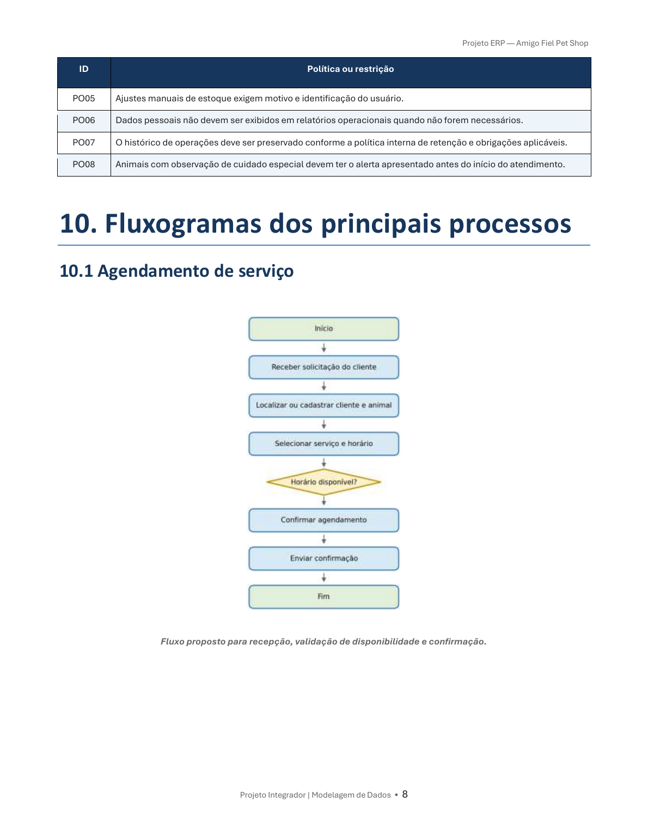
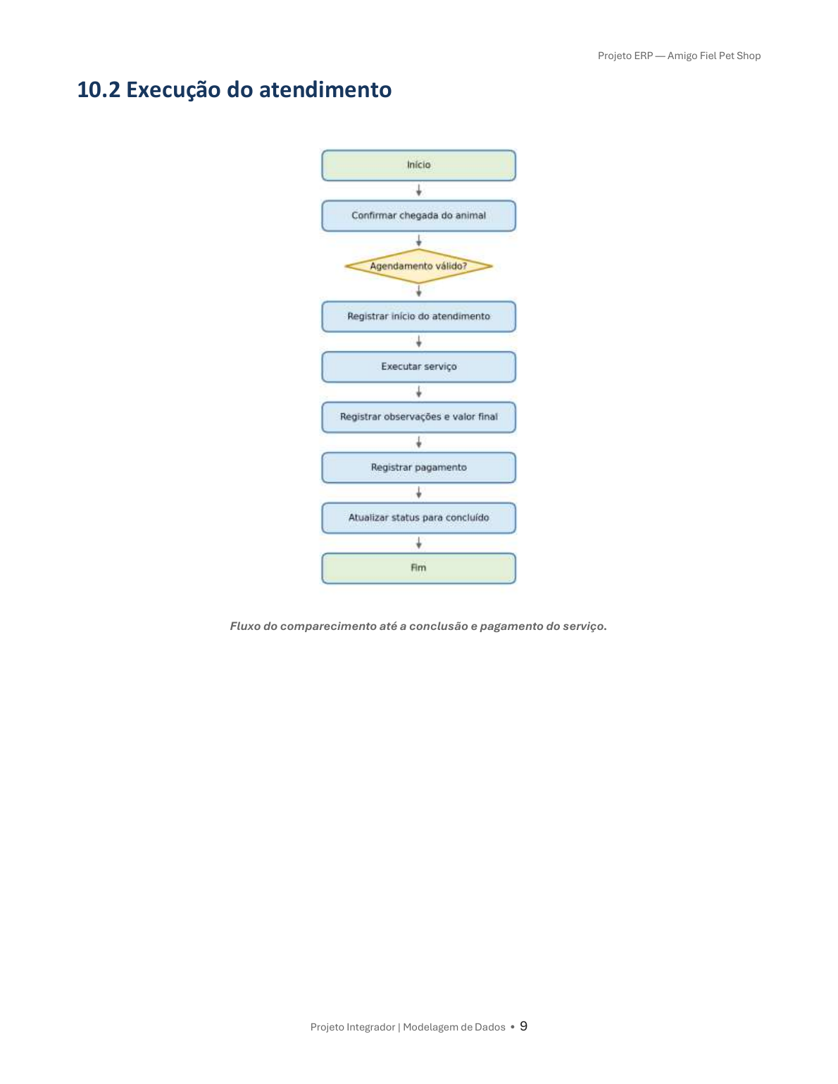
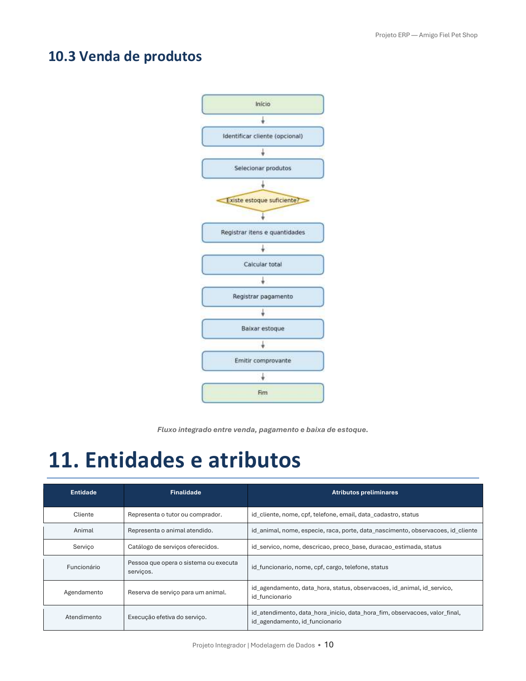
6. Fluxos principais
Três fluxos conectam a jornada do cliente à operação e ao resultado financeiro.
Agendamento
Atendimento
Venda
valida disponibilidade e confirma horário
registra execução, observações e pagamento
verifica saldo, recebe e baixa estoque
Notes:
[object Object],[object Object],[object Object],[object Object],[object Object],[object Object]

Slide 8
7. Entidades do modelo conceitual
As entidades foram organizadas em três blocos para manter responsabilidades claras.
CADASTRO
OPERAÇÃO
FINANCEIRO
Cliente
Agendamento
Pagamento
Animal
Atendimento
Valor final
Serviço
Venda
Desconto
Funcionário
Item de Venda
Status
Produto
Produto-Fornecedor
Origem
Fornecedor
Associações essenciais
Item de Venda resolve Venda × Produto. Produto-Fornecedor resolve a relação N:N entre produtos e fornecedores.
Notes:
[object Object],[object Object],[object Object],[object Object],[object Object]

Slide 9
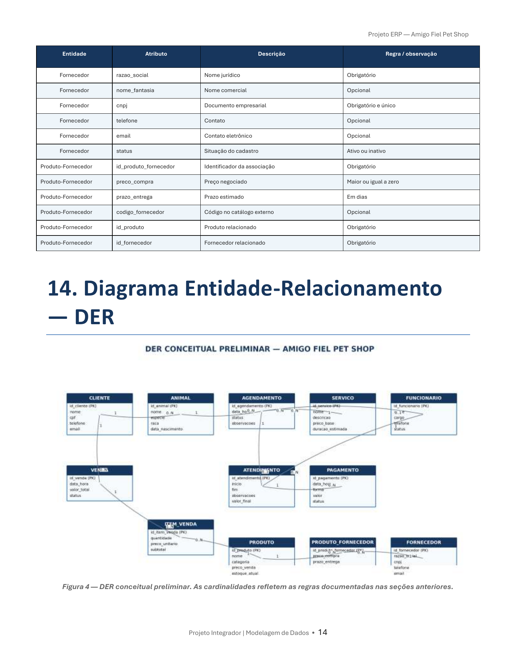
8. DER conceitual
O diagrama consolida entidades, relacionamentos e cardinalidades definidos pelas regras de negócio.
Como ler
1:N
Cliente → Animal
1:1
Agendamento → Atendimento
N:N
Produto ↔ Fornecedor
1:N
Venda → Item
1:N
Atendimento → Pagamento
O DER é consequência da análise, não um desenho isolado.
Notes:
[object Object],[object Object],[object Object],[object Object],[object Object]

Slide 10
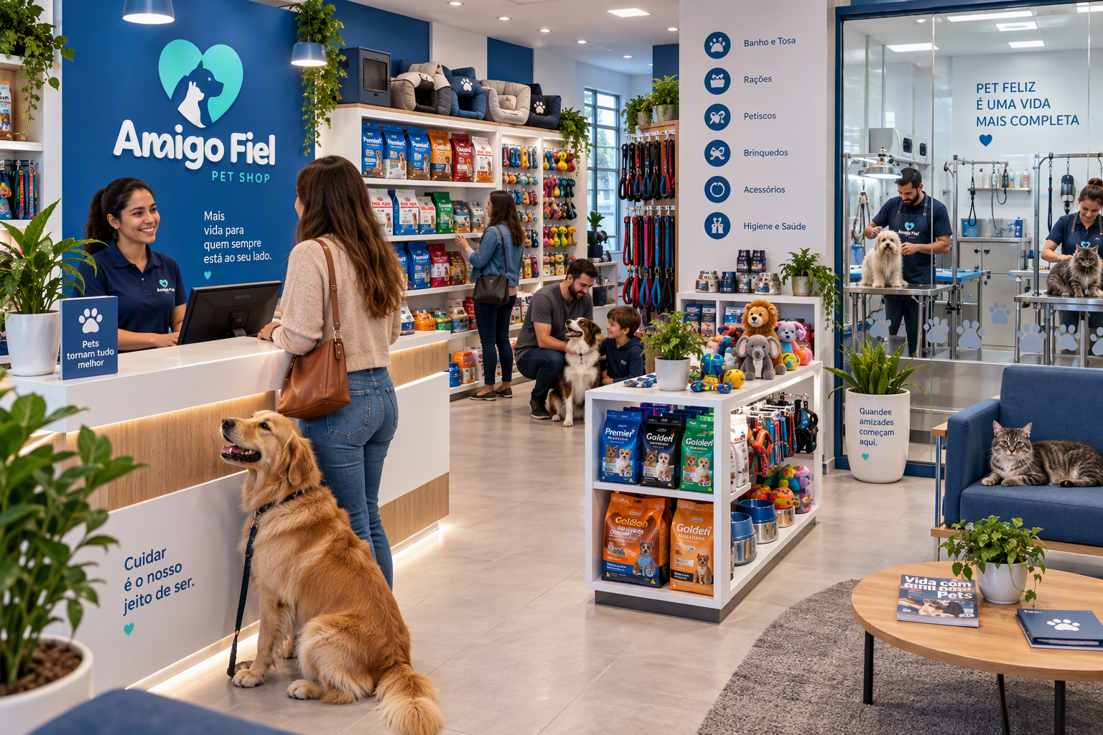
9. Resultado esperado
Uma base única conecta a operação e cria condições para controle, histórico e evolução.
Fonte única
menos duplicidade
Agenda integrada
menos conflitos
Histórico
informação do animal
Estoque
saldo e reposição
Financeiro
origem e status
Gestão
indicadores padronizados
Notes:
[object Object],[object Object],[object Object],[object Object],[object Object]

Slide 11
10. Conclusão e próximos passos
A entrega fecha a análise conceitual e prepara a evolução técnica do projeto.
1
2
3
4
5
Validar fluxos
Converter para lógico
Normalizar
Definir físico
Implementar
Recepção, serviços, caixa e gestão
Chaves primárias e estrangeiras
Reduzir redundâncias e dependências
Tipos de dados e restrições
Banco, testes e integração
Mensagem final
O principal desafio não é a falta de dados, mas a falta de integração. O modelo proposto organiza essa informação e cria uma base coerente para o futuro ERP.
Obrigado!
Notes:
[object Object],[object Object],[object Object],[object Object],[object Object]

